Slide 1

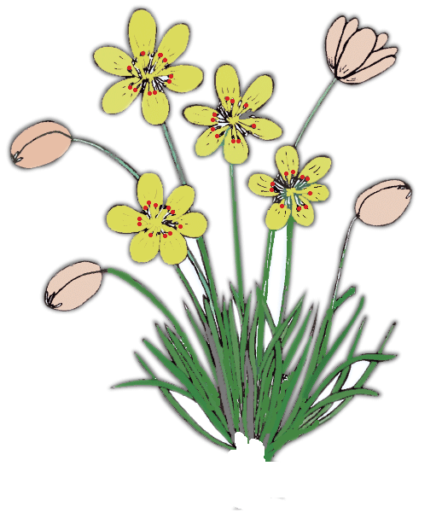
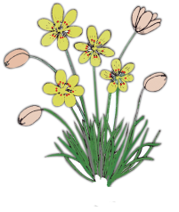


TRƯỜNG TIỂU HỌC PHÚC ĐỒNG
Kính chào các thầy, cô giáo
Về dự giờ tiết kĩ thuật lớp 5C
Giáo viên: Nguyễn Thị Phương

Slide 2
ÔN BÀI CŨ

Slide 3
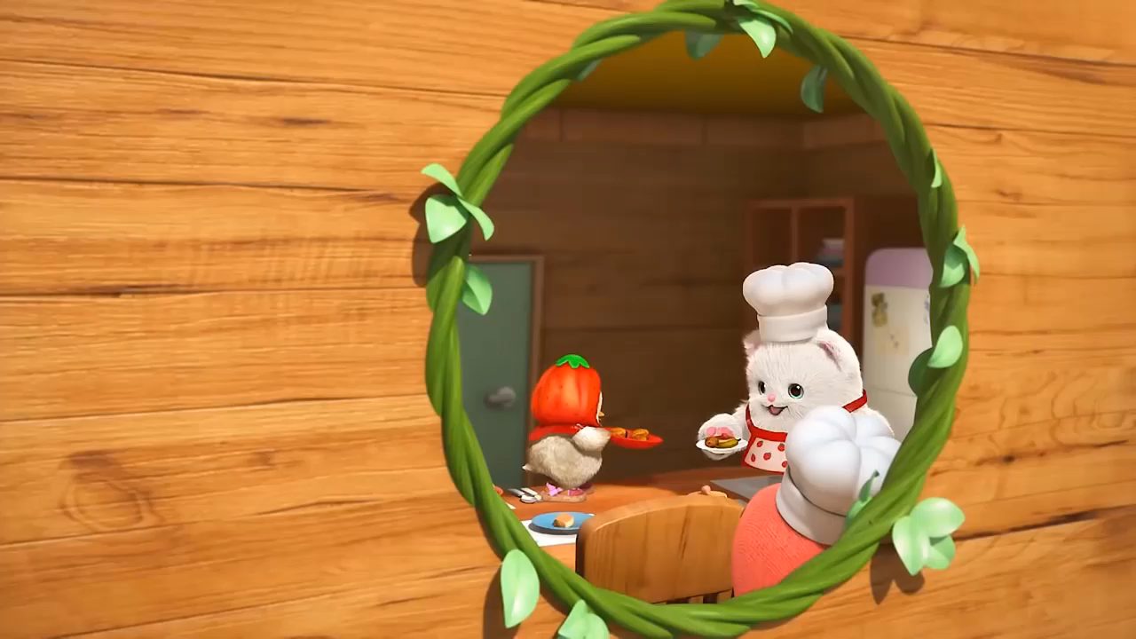

Slide 4
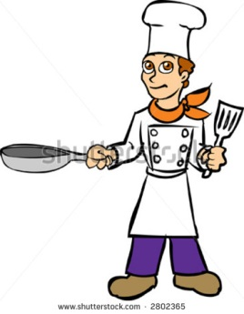

Slide 5
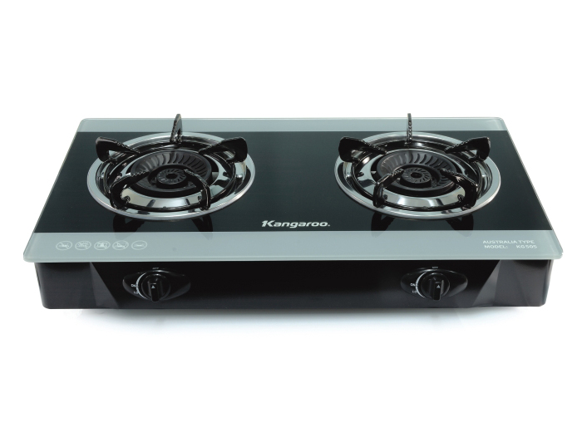
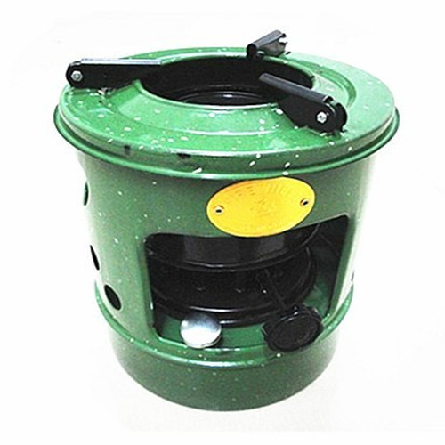
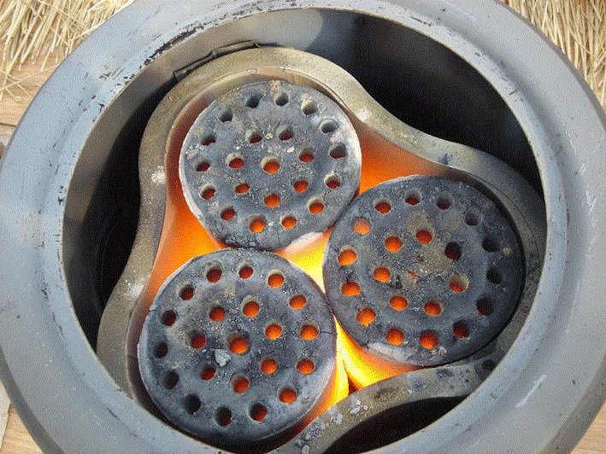
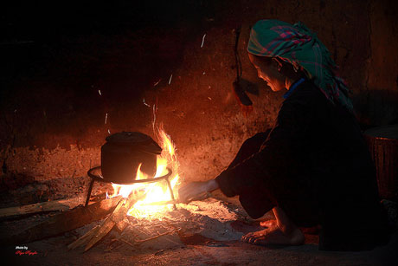
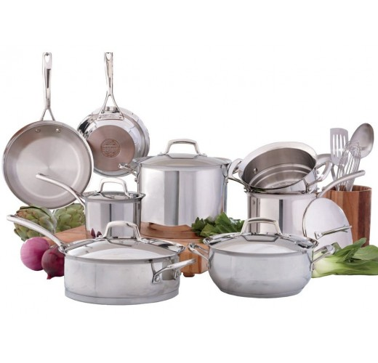
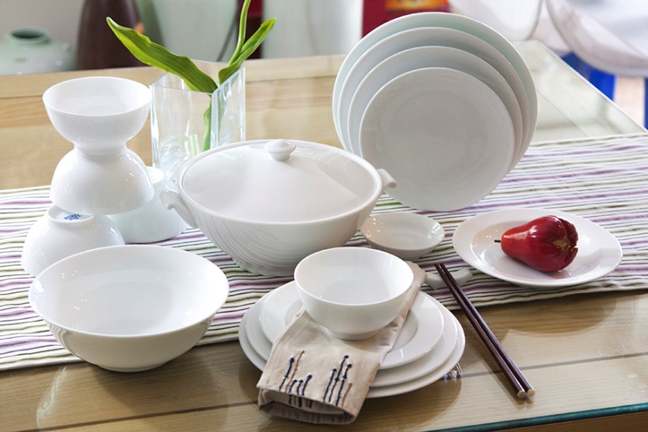
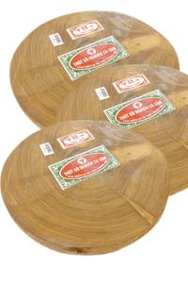
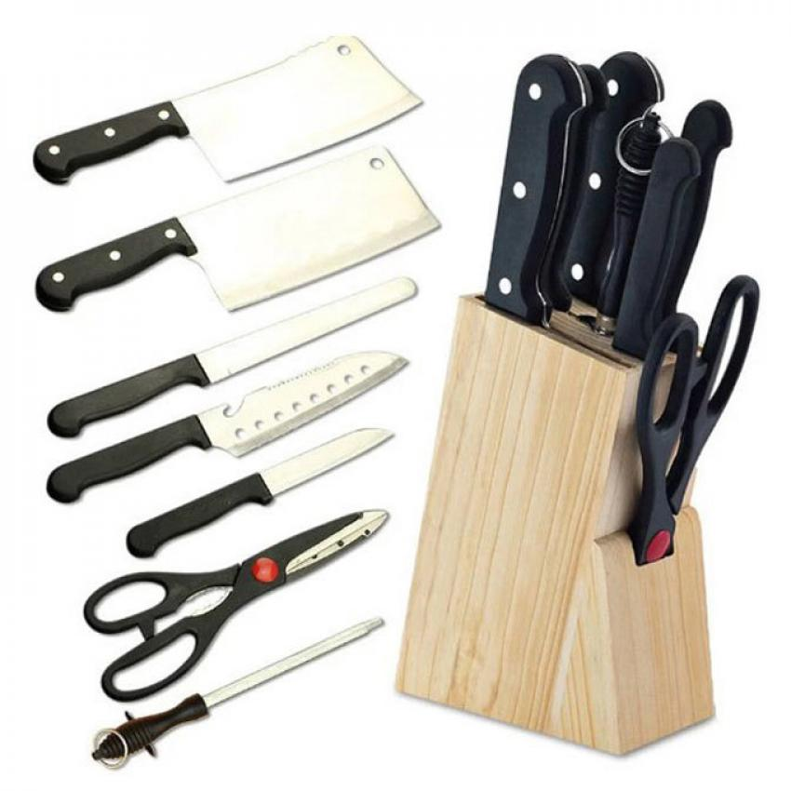
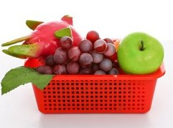
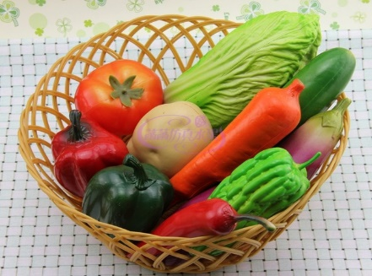
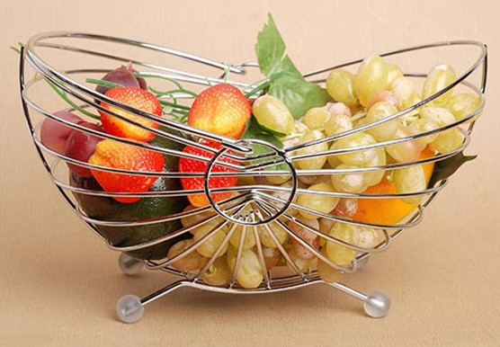
H1: Một số loại bếp đun
H2: Một số dụng cụ nấu ăn
H3: Một số dụng cụ để bày
thức ăn và ăn uống
H4:Một số dụng cụ cắt, thái thực phẩm
H5: Một số loại dụng cụ khác

Slide 6
1. Kể tên những loại bếp đun được sử dụng để nấu ăn trong gia đình ?
2. Bạn nào có thể kể một số loại dụng cụ nấu ăn trong gia đình mình ?
3. Bạn nào có thể nêu được một số dụng cụ dung để bày thức ăn và ăn uống trong gia đình ?
4. Bạn nào biết khi nấu ăn ta thường dùng những loại dụng cụ gì để cắt, thái thực phẩm ?
5. Vậy ngoài những dụng cụ dung để đun ,nấu, ăn uống chúng ta vừa tìm hiểu ra, bạn nào có thể nêu được một số dụng cụ khác được sử dụng khi nấu ăn không ?

Slide 7
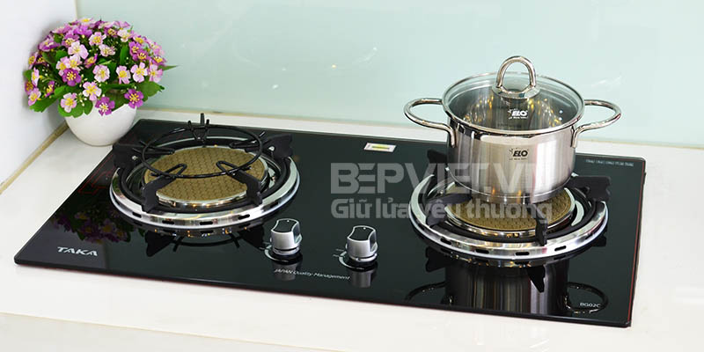
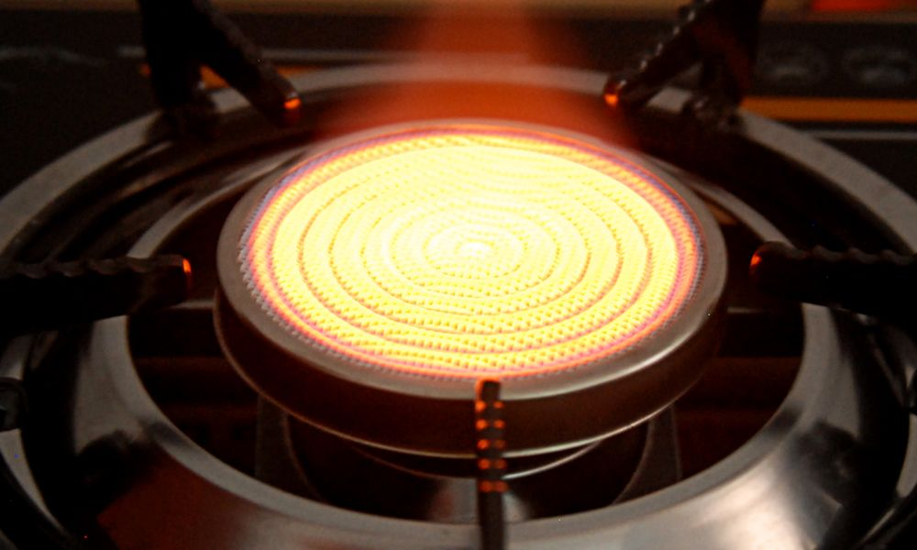
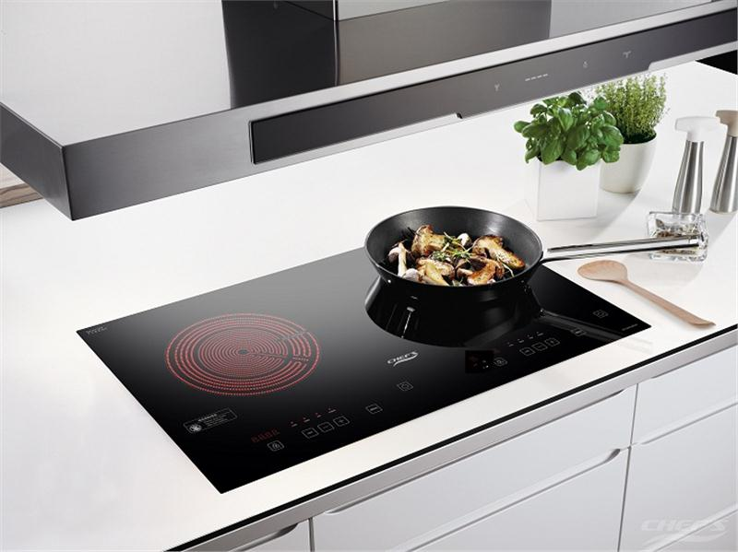
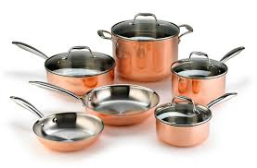
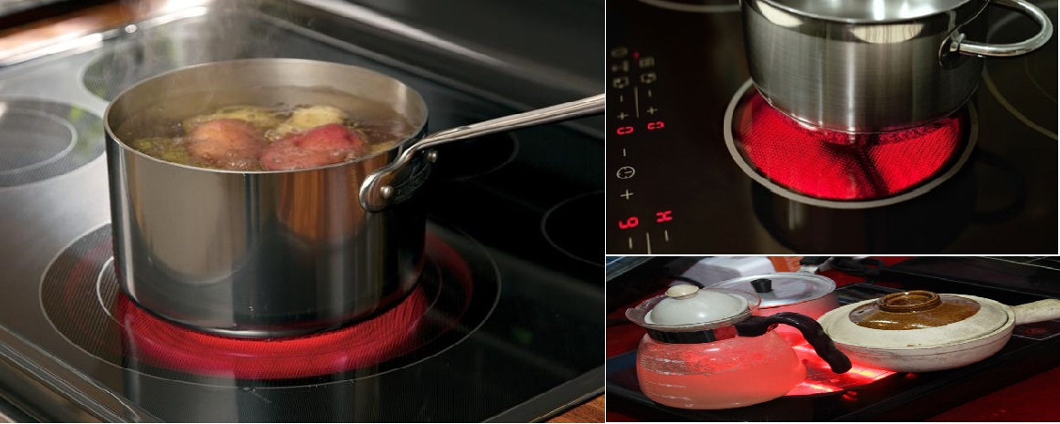
Bếp ga hồng ngoại
Bếp điện từ
Nồi đun bếp điện từ
Nồi đun bếp hồng ngoại

Slide 9
Hãy hoàn thành bảng sau:
Loại dụng cụ | Dụng cụ cùng loại | Đặc điểm | Tác dụng | Sử dụng, bảo quản
1. Bếp đun
2. Dụng cụ nấu ăn
3. Dụng cụ để bày thức ăn và ăn uống
4. Dụng cụ cắt, thái
5. Các loại dụng cụ khác

Slide 11
Hãy hoàn thành bảng sau:
Loại dụng cụ | Dụng cụ cùng loại | Đặc điểm | Tác dụng | Sử dụng, bảo quản
1. Bếp đun
2. Dụng cụ nấu ăn
3. Dụng cụ để bày thức ăn và ăn uống
4. Dụng cụ cắt, thái
5. Các loại dụng cụ khác
Bếp ga, bếp củi,
Bếp điện từ, …
Chủ yếu làm bằng sắt, tráng men, chịu nhiệt tốt.
Cung cấp nhiệt nấu chín thực phẩm
Để nơi khô ráo, lau chùi sạch sẽ sau khi sử dụng
Thường làm bằng kim loại, rất dễ ăn mòn, han gỉ.
Rửa sạch, úp nơi khô ráo, không để thức ăn mặn,chua qua đêm, tránh chà bằng giấy nhám , vật cứng.
Xoong, nồi, chảo,
…
Nấu chín, chế biến thực phẩm, …
Chén, đĩa, bát,
đũa, thìa, …
Thường làm bằng sứ, thủy tinh, sắt tráng men, gỗ, inox
Ăn uống thuận lợi, hợp vệ sinh
Rửa sạch để nơi khô ráo. Dùng nhẹ nhàng tránh va chạm mạnh
Dao, kéo, thớt, …
Làm bằng kim loại
Làm sạch, nhỏ thực phẩm
Rửa sạch, để nơi khô ráo, khi sử sụng và cọ rửa phải cận thận tránh bị đứt tay.
Rổ, rá, thau, lọ …
Làm bằng inox, nhựa, nan tre, thủy tinh
Để đựng thực phẩm
Rửa sach, để nơi khô ráo, đảm bảo vệ sinh.

Slide 13
Ghi nhớ
1. Muốn thực hiện công việc nấu ăn cần phải có các dụng cụ thích hợp.
2. Khi sử dụng dụng cụ nấu ăn và ăn uống cần chú ý sử dụng đúng cách, đảm bảo vệ sinh, an toàn.

Slide 15
Trò chơi: “Ai hiểu biết hơn”
Nối cụm từ ở cột A với cụm từ ở cột B cho đúng tác dụng của mỗi dụng cụ sau:
A
B
Bếp đun có tác dụng
Làm sạch, làm nhỏ và tạo hình
thực phẩm trước khi chế biến
Nấu chín và chế biến
thực phẩm
Giúp cho việc ăn uống thuận
Lợi, hợp vệ sinh
Dụng cụ dùng để bày thức
ăn và ăn uống có tác dụng
Cung cấp nhiệt để làm chín
lương thực ,thực phẩm.
Dụng cụ cắt, thái thực phẩm
có tác dụng chủ yếu là
Dụng cụ nấu dùng để

Slide 17

Qua bài học hôm nay chúng ta biết được những gì

Slide 18
Liên hệ

Slide 19

Xin kính chúc Qúy thầy, cô
Sức khỏe
Chúc các em học sinh chăm ngoan, học giỏi.

